Slide 1
AI News Daily Deck
2026-02-10
11 件のニュース | OpenAI, Anthropic, Microsoft, Other

Slide 2
Executive Summary
Total
Top Company
High Impact
Companies
11 件
Other 6件
11 件
4 社
2026年2月、AIモデル競争が激化し、Anthropic Claude Opus 4.6とOpenAI Codexが同日リリース。ビッグテック4社のAI投資総額は7000億ドルに到達、Metaが投資効果を実証する一方Microsoftは株価10%急落。AI規制ではコロラド州が施行を6月に延期し、カリフォルニア州では複数のAI法が施行開始。
AI News Daily Deck | 2026-02-10 | Page 1

Slide 3
TODAY'S HIGHLIGHT
Anthropic Claude Opus 4.6リリース、ソフトウェア業界に衝撃
Anthropic | LLM | ★★★★★
2月5日、Anthropic社がClaude Opus 4.6をリリース。OpenAI GPT-5.2を上回るベンチマーク性能を達成し、法務・財務・営業分野向けCoworkプラグインを発表。専門ソフトウェア株が急落し、業界に大きな影響を与えた。PowerPoint統合機能も研究プレビューとして提供開始。
Source: CNN Business - https://www.cnn.com/2026/02/05/tech/anthropic-opus-update-software-stocks
AI News Daily Deck | 2026-02-10 | Page 2

Slide 4
OpenAI (1件)
★★★★☆ OpenAI、Anthropicの15分後にCodexとGPT-5.3を発表
2月5日、OpenAIがエージェント型コーディングツールCodexとGPT-5.3 Codexモデルを発表。Anthropicのリリースのわずか15分後の発表となり、両社の激しい競争が浮き彫りに。Codexは今週初めにリリースされたツールの能力を加速する設計。
LLM | TechCrunch
AI News Daily Deck | 2026-02-10 | Page 3

Slide 5
Anthropic (2件)
★★★★★ Anthropic Claude Opus 4.6リリース、ソフトウェア業界に衝撃
2月5日、Anthropic社がClaude Opus 4.6をリリース。OpenAI GPT-5.2を上回るベンチマーク性能を達成し、法務・財務・営業分野向けCoworkプラグインを発表。専門ソフトウェア株が急落し、業界に大きな影響を与えた。PowerPoint統合機能も研究プレビューとして提供開始。
LLM | CNN Business
★★★★★ エージェント型AI元年：Model Context Protocol（MCP）がLinux Foundationに寄付
AnthropicのModel Context Protocol（MCP）が「AI版USB-C」として業界標準化へ。OpenAIとMicrosoftが公式採用を表明し、Linux Foundation傘下のAgentic AI Foundationに寄付。Googleも自社製品接続用のMCPサーバー構築を開始し、エージェント型AI普及の基盤が整備。
LLM | LLM Stats
AI News Daily Deck | 2026-02-10 | Page 4

Slide 6
Microsoft (2件)
★★★★★ ビッグテック4社、AI投資総額7000億ドルに到達
Microsoft、Alphabet、Amazon、Metaの4社が2026年のAI関連設備投資で合計約7000億ドルを支出予定。Amazonが2000億ドルで最大、Microsoftが1450億ドル、Alphabetが最大1850億ドル、Metaが最大1350億ドル。キャッシュフロー圧迫が懸念材料に。
Business | Axios
★★★★★ AIコード生成が主流化：Microsoft/Google共にコードの25-30%がAI生成
AIコード生成がAIの最初の主要ビジネスユースケースとして確立。Microsoftコードの30%、Googleコードの25%以上がAI生成に。OpenAI Codex、Anthropic Coworkプラグイン、GitHub Copilotが開発ワークフローに統合され、ソフトウェア開発の生産性が劇的向上。
Business | MIT Technology Review
AI News Daily Deck | 2026-02-10 | Page 5

Slide 7
Other (6件) (1/3)
★★★★☆ AI規制：コロラド州法施行を6月に延期、連邦vs州の対立激化
コロラド州がAI法の施行を2月1日から6月30日に延期。高リスクAIシステムに対するリスク管理とアルゴリズム差別の緩和を義務化。連邦政府は3月11日までに「過度な州法」の評価を公表予定で、州法の先制排除を示唆し連邦vs州の対立が表面化。
Policy | National Law Review
★★★★☆ AIスタートアップ資金調達ラッシュ：Goodfire 15億ドル評価、Fundamental 2.5億ドル調達
2月5日、AI関連スタートアップが大型資金調達を実施。FundamentalがシリーズAで2.5億ドル調達、GoodfireがシリーズBで1.5億ドル調達し評価額12.5億ドルに到達。Tomorrow.ioがDeepSky衛星ネットワーク展開で1.75億ドル調達。X-Humanoidが初回外部資金で1億ドル調達。
Business | Tech Startups
AI News Daily Deck | 2026-02-10 | Page 6

Slide 8
Other (6件) (2/3)
★★★★☆ 中国AI企業の台頭：Moonshot AIとAlibabaが米国モデルに迫る
中国Moonshot AIがKimi K2.5をリリース、動画生成とエージェント機能を搭載。Alibaba Qwen3-Max-Thinkingがグローバル基準で優位性を示す。中国モデルのリリース遅延が数ヶ月から数週間、時には数日に短縮。シリコンバレー企業が密かに中国オープンソースモデルを採用開始。
LLM | LLM Stats
★★★★☆ 量子コンピューティング実用化元年：IBM 2026年に古典超越を宣言
IBMが2026年を量子コンピュータが初めて古典コンピュータを上回る性能を達成する年と公式宣言。MicrosoftがMajorana 1トポロジカル量子ビットチップをリリース、単一チップに数百万量子ビットの搭載が可能なアーキテクチャを実現。AIと量子の融合が加速。
Business | MIT Technology Review
AI News Daily Deck | 2026-02-10 | Page 7

Slide 9
Other (6件) (3/3)
★★★★☆ エッジAIとオンデバイスAI、2026年に主流化へ
2026年はオンデバイスAIとエッジインテリジェンスが主流化する年。業界はスケールアップ（H200/B200/GB200スーパーチップ）とスケールアウト（エッジ最適化、量子化、小型LLM）の戦略分岐。効率性重視のモデルクラスが純粋なスケーリングを上回る重要性。
Business | IBM
★★★★☆ AIが科学研究のパートナーに：仮説生成から実験制御まで
2026年、AIが論文要約や質問応答を超えて、物理・化学・生物学での発見プロセスに積極参加。仮説生成、科学実験制御ツール使用、人間・AIコラボレーションを実現。エネルギー省は7月22日までにロボット研究所とAI主導実験・製造施設の能力評価を実施予定。
Business | MIT Sloan Management Review
AI News Daily Deck | 2026-02-10 | Page 8

Slide 10
日本市場動向
日本企業は2026年2月時点でAI投資と実装で米中に大きく後れを取っている。ビッグテックの7000億ドル投資に対し、日本企業の投資規模は桁違いに小さく、独自AIモデル開発でも存在感を示せていない。特にエージェント型AI、量子コンピューティング、AIコード生成などの最先端領域での遅れが顕著。カリフォルニア州やコロラド州のAI規制法は日本の法整備にも影響を与える可能性があり、グローバル展開する日本企業は複数地域の規制対応が必須に。エッジAI・オンデバイスAI領域では、日本の電機メーカーやモバイルチップメーカーが強みを発揮できる可能性があり、ここが突破口となる。AI人材不足も深刻で、AI科学研究パートナー活用による生産性向上が急務。
AI News Daily Deck | 2026-02-10 | Page 9

Slide 11
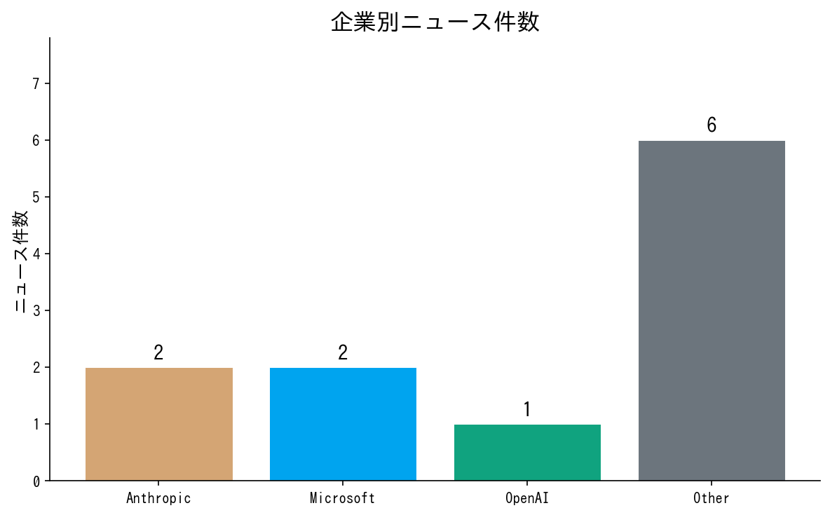
企業別ニュース件数
AI News Daily Deck | 2026-02-10 | Page 10

Slide 12
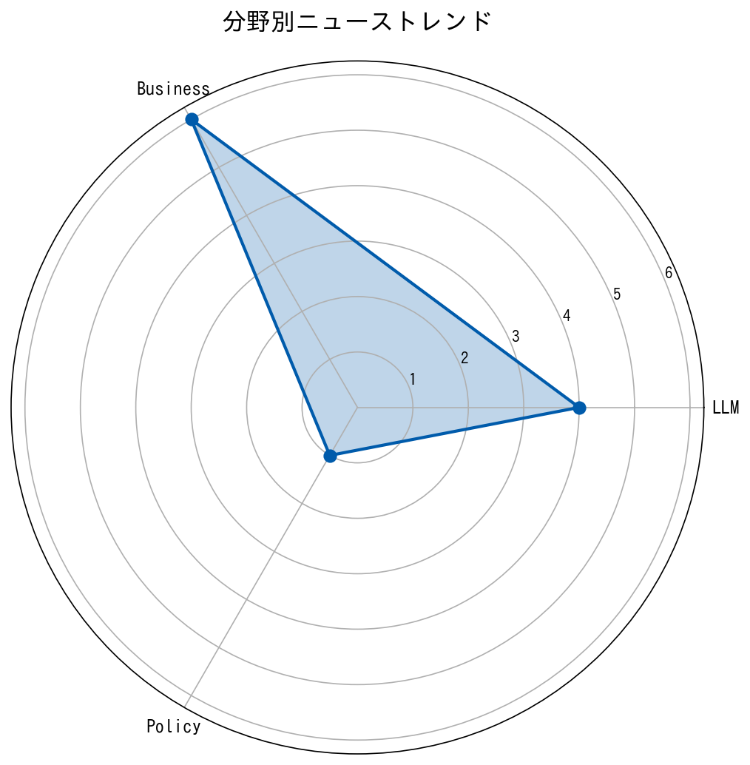
分野別ニューストレンド
AI News Daily Deck | 2026-02-10 | Page 11

Slide 13
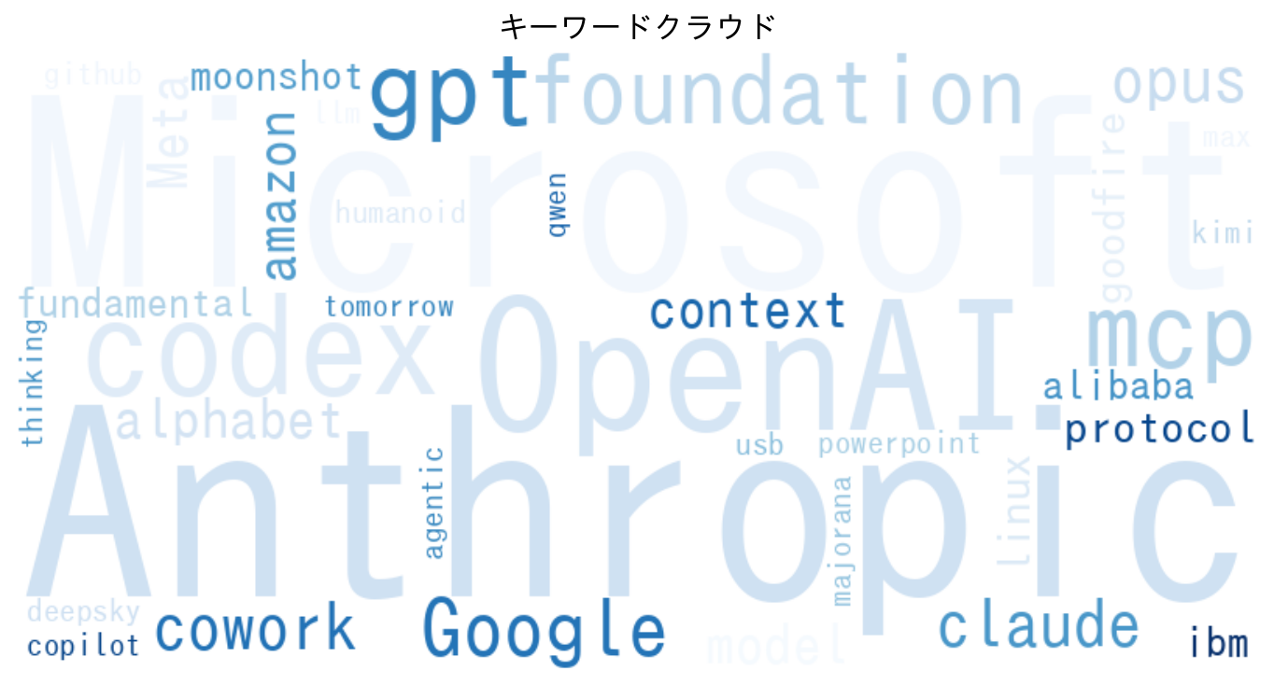
キーワード分布
AI News Daily Deck | 2026-02-10 | Page 12

Slide 14
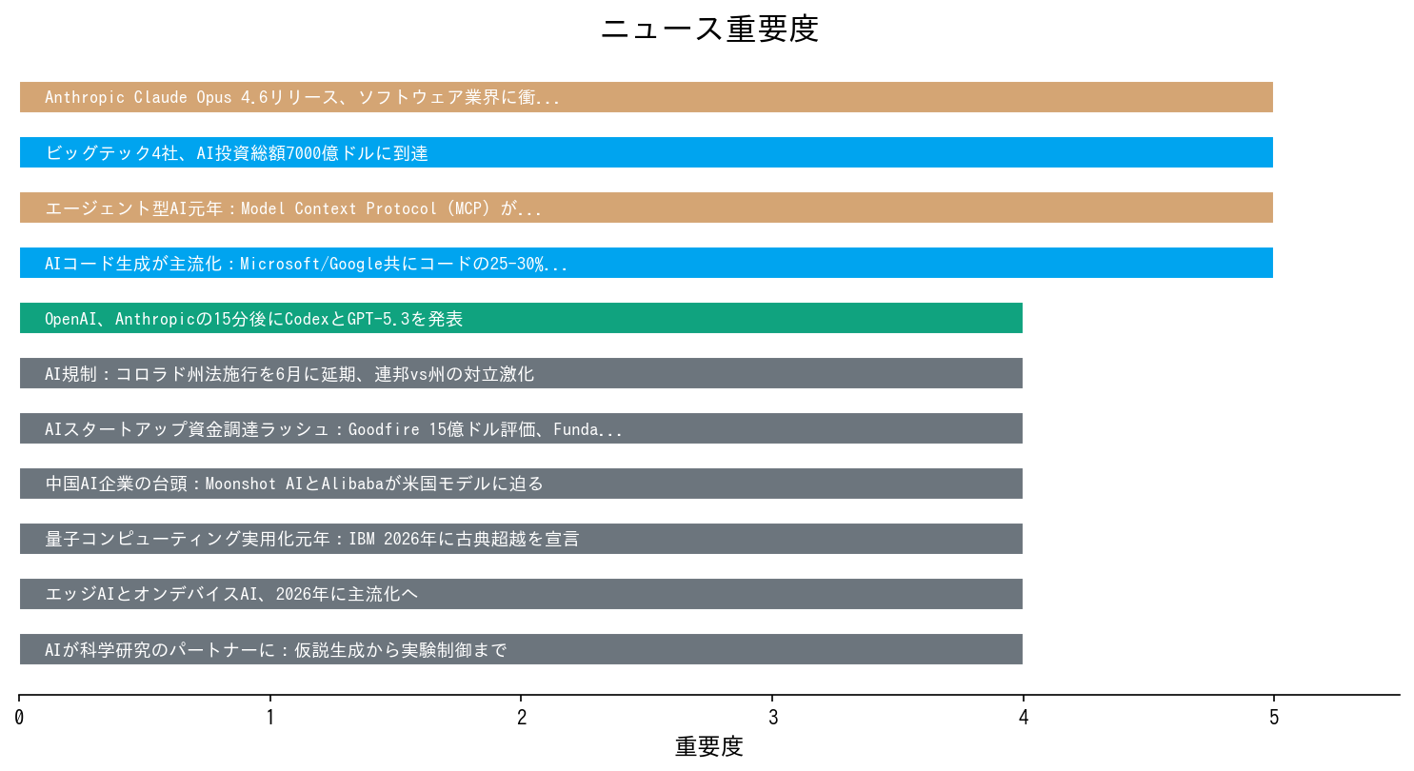
ニュース重要度
AI News Daily Deck | 2026-02-10 | Page 13

Slide 15
Sources (引用元一覧)
Tech Startups: https://techstartups.com/2026/02/05/top-startup-and-tech-funding-news-february-5-2025/
MIT Technology Review: https://www.technologyreview.com/2026/01/12/1130027/generative-coding-ai-software-2026-breakthrough-technology
IBM: https://www.ibm.com/think/news/ai-tech-trends-predictions-2026
TechCrunch: https://techcrunch.com/2026/02/05/openai-launches-new-agentic-coding-model-only-minutes-after-anthropic-drops-its-own/
LLM Stats: https://llm-stats.com/llm-updates
National Law Review: https://natlawreview.com/article/2026-outlook-artificial-intelligence
Axios: https://www.axios.com/2026/02/06/amazon-microsoft-meta-ai-investment
MIT Sloan Management Review: https://sloanreview.mit.edu/article/five-trends-in-ai-and-data-science-for-2026/
CNN Business: https://www.cnn.com/2026/02/05/tech/anthropic-opus-update-software-stocks
MIT Technology Review: https://www.technologyreview.com/2026/01/05/1130662/whats-next-for-ai-in-2026/
AI News Daily Deck - Generated by Claude Code | 情報の正確性は各ソースをご確認ください
AI News Daily Deck | 2026-02-10 | Page 14

